Slide 1
1. Действие ферментов.
2. Особенности строения и функционирования желудка.
3. Каким образом пищевой комок попадает в желудок?

Slide 2
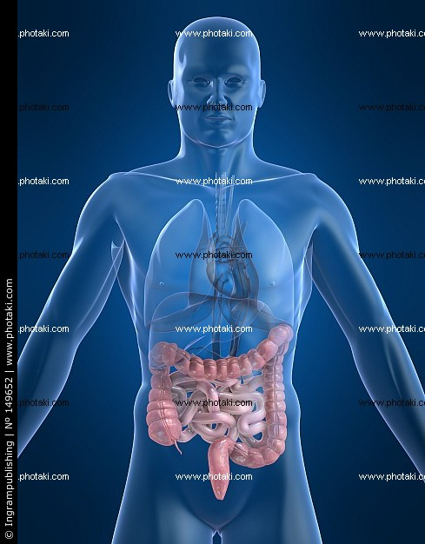

Slide 3
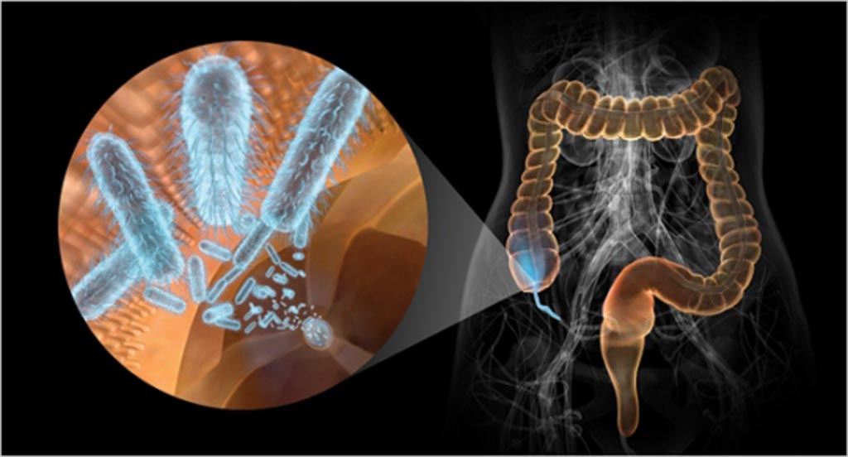
Пищеварение в кишечнике

Slide 4
4 000 г пищевой кашицы – 3 850 г воды = 150 г кал
Состав кала:
Не переваренные частицы пищи
Слизь
Отмершие клетки эпителия
Распавшиеся желчные пигменты
Бактерии, которые составляют 30-50% кала

Slide 6
Домашнее задание
1. параграф 33 вопросы на стр. 174
2. Написать сочинение на тему «Путешествие бутерброда»

Slide 7
Как физиологически оправданы поговорки:
«Когда я ем, я глух и нем»
«Брюхо не мешок в запас не наешься»

